Slide 1
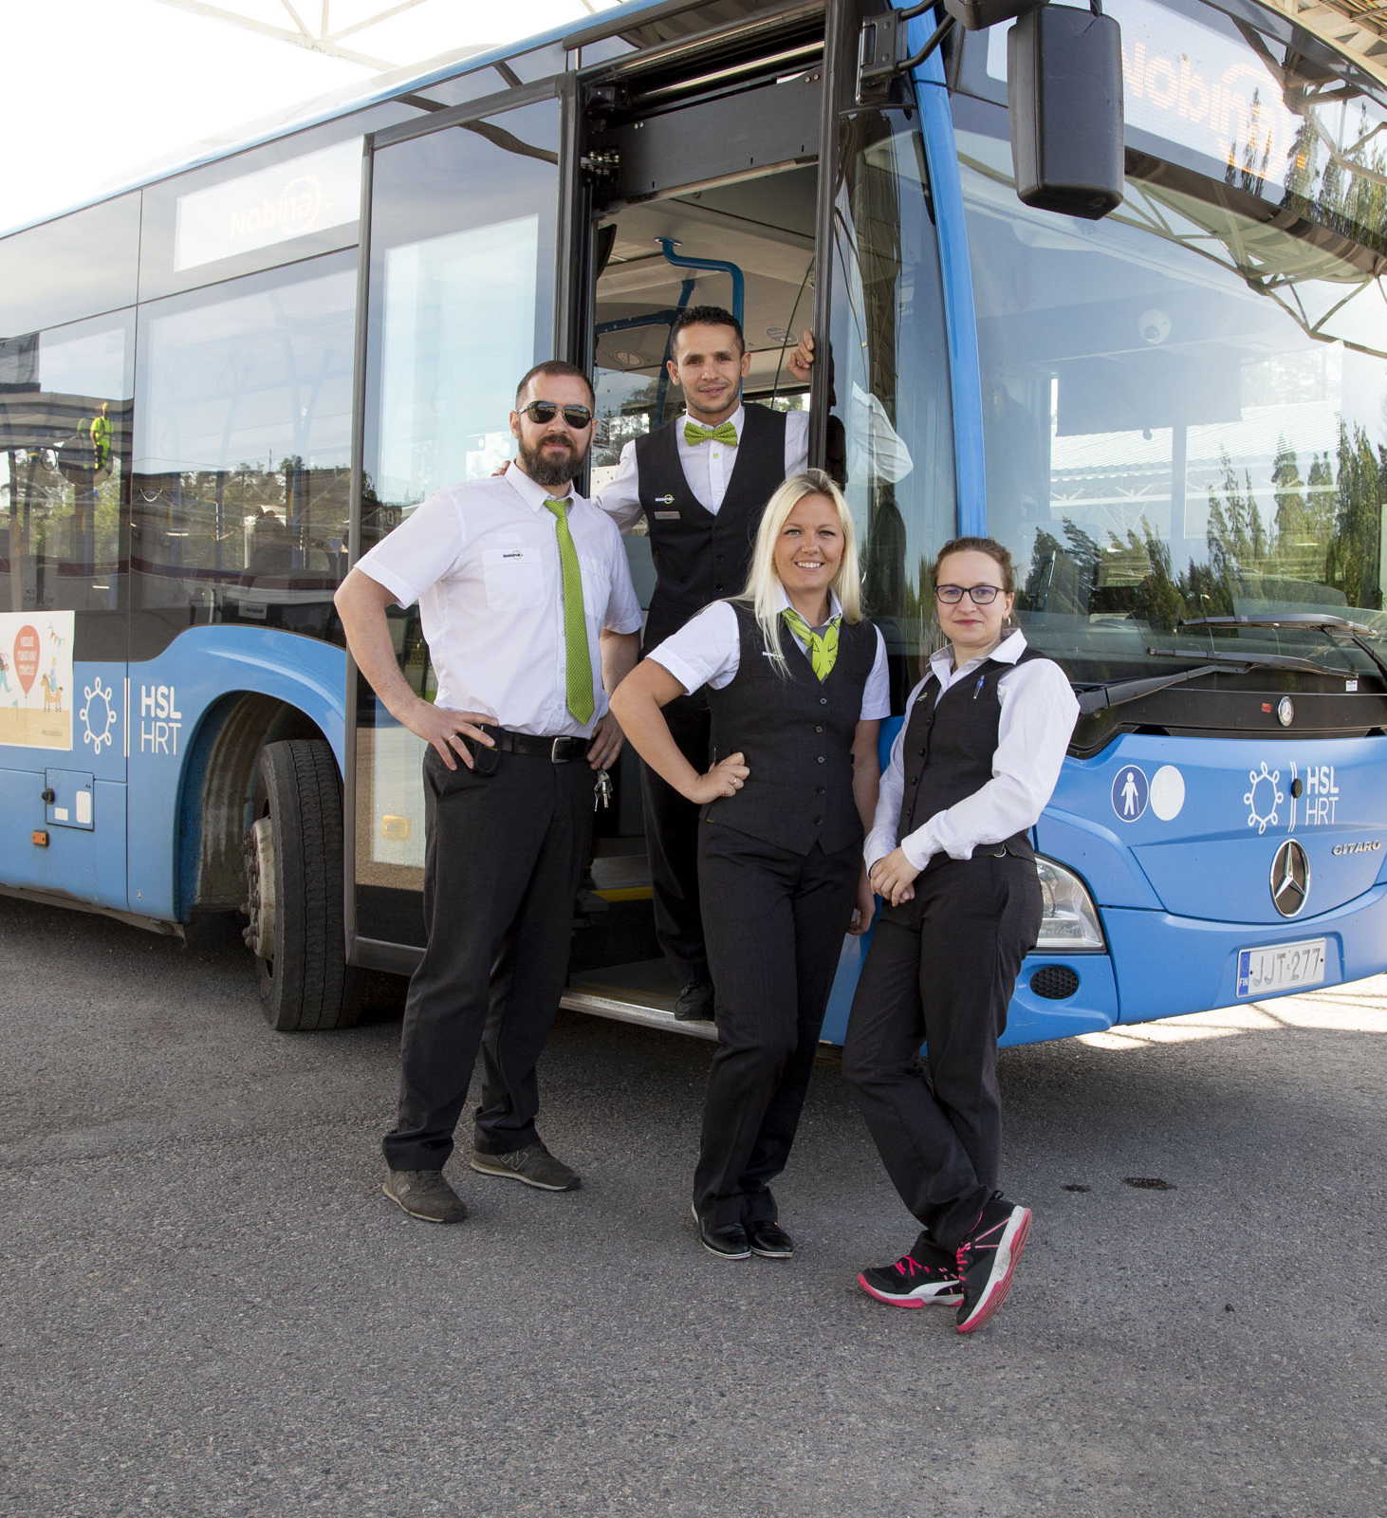

Kuljetamme yhteiskuntaa eteenpäin joka päivä

Slide 2
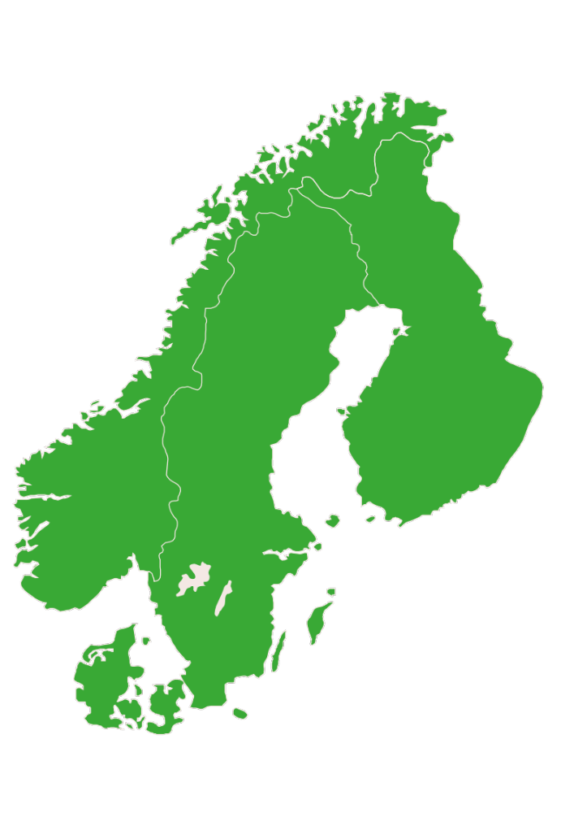




Pohjoismaiden johtava joukkoliikenneyritys
Nobina-konsernin liikevaihto on lähes 10 miljardia Ruotsin kruunua (noin 940 miljoonaa €).
Kuljetamme joukkoliikennettä bussilla Ruotsissa, Norjassa, Suomessa ja Tanskassa. Olemme voittaneet liikennöintisopimukset julkisissa tarjouskilpailuissa.
Kuljetamme myös joukkoliikennettä erityistarpeisiin, raideliikennettä korvaavia kuljetuksia ja vuokrabusseja.
Pohjoismaissa meillä on 32 liikennealuetta,
joista 3 on Suomessa.

Slide 3












20 kierrosta
ympäri maapallon joka päivä

Slide 4
1 000 000
ihmistä matkustaa kanssamme joka päivä

Slide 5
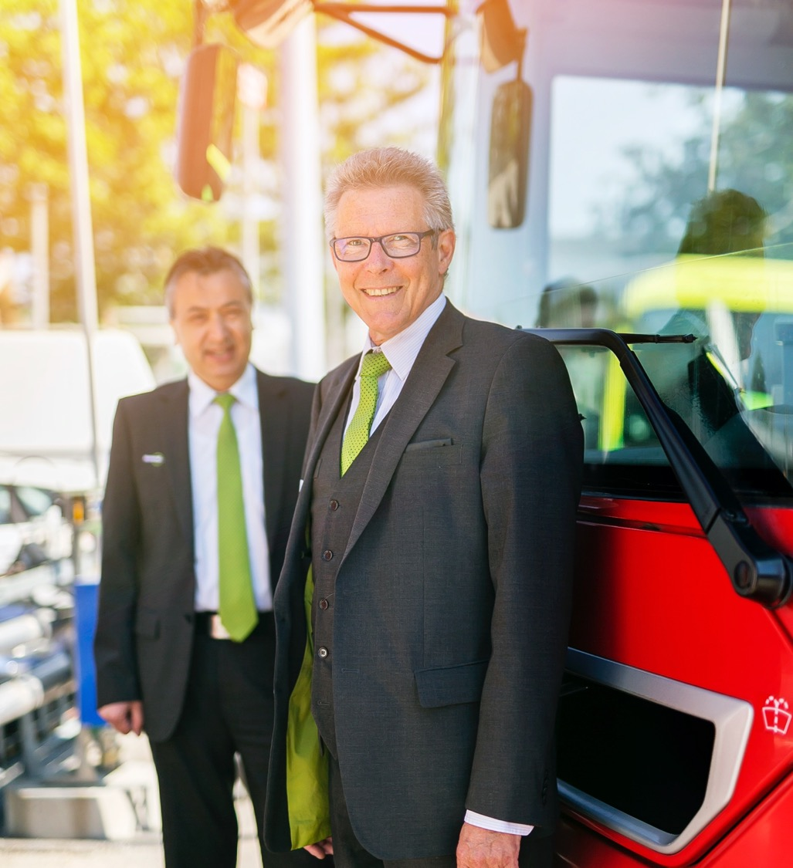
11 600
Työntekijää Pohjoismaissa
1 400
Työntekijää Suomessa

Slide 6
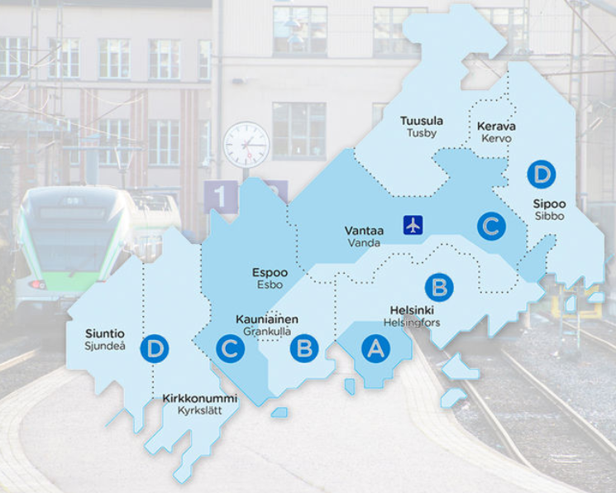
HSL-ALUE JA NOBINAN
TOIMIALUE
Nobina toimii HSL-alueella pääosin Espoossa, Helsingissä ja Vantaalla.
Nobina aloitti liikennöinnin Turussa heinäkuussa 2021 Fölin alueella.
Nobina aloittaa liikennöinnin Oulussa 2024 kesällä

Slide 7
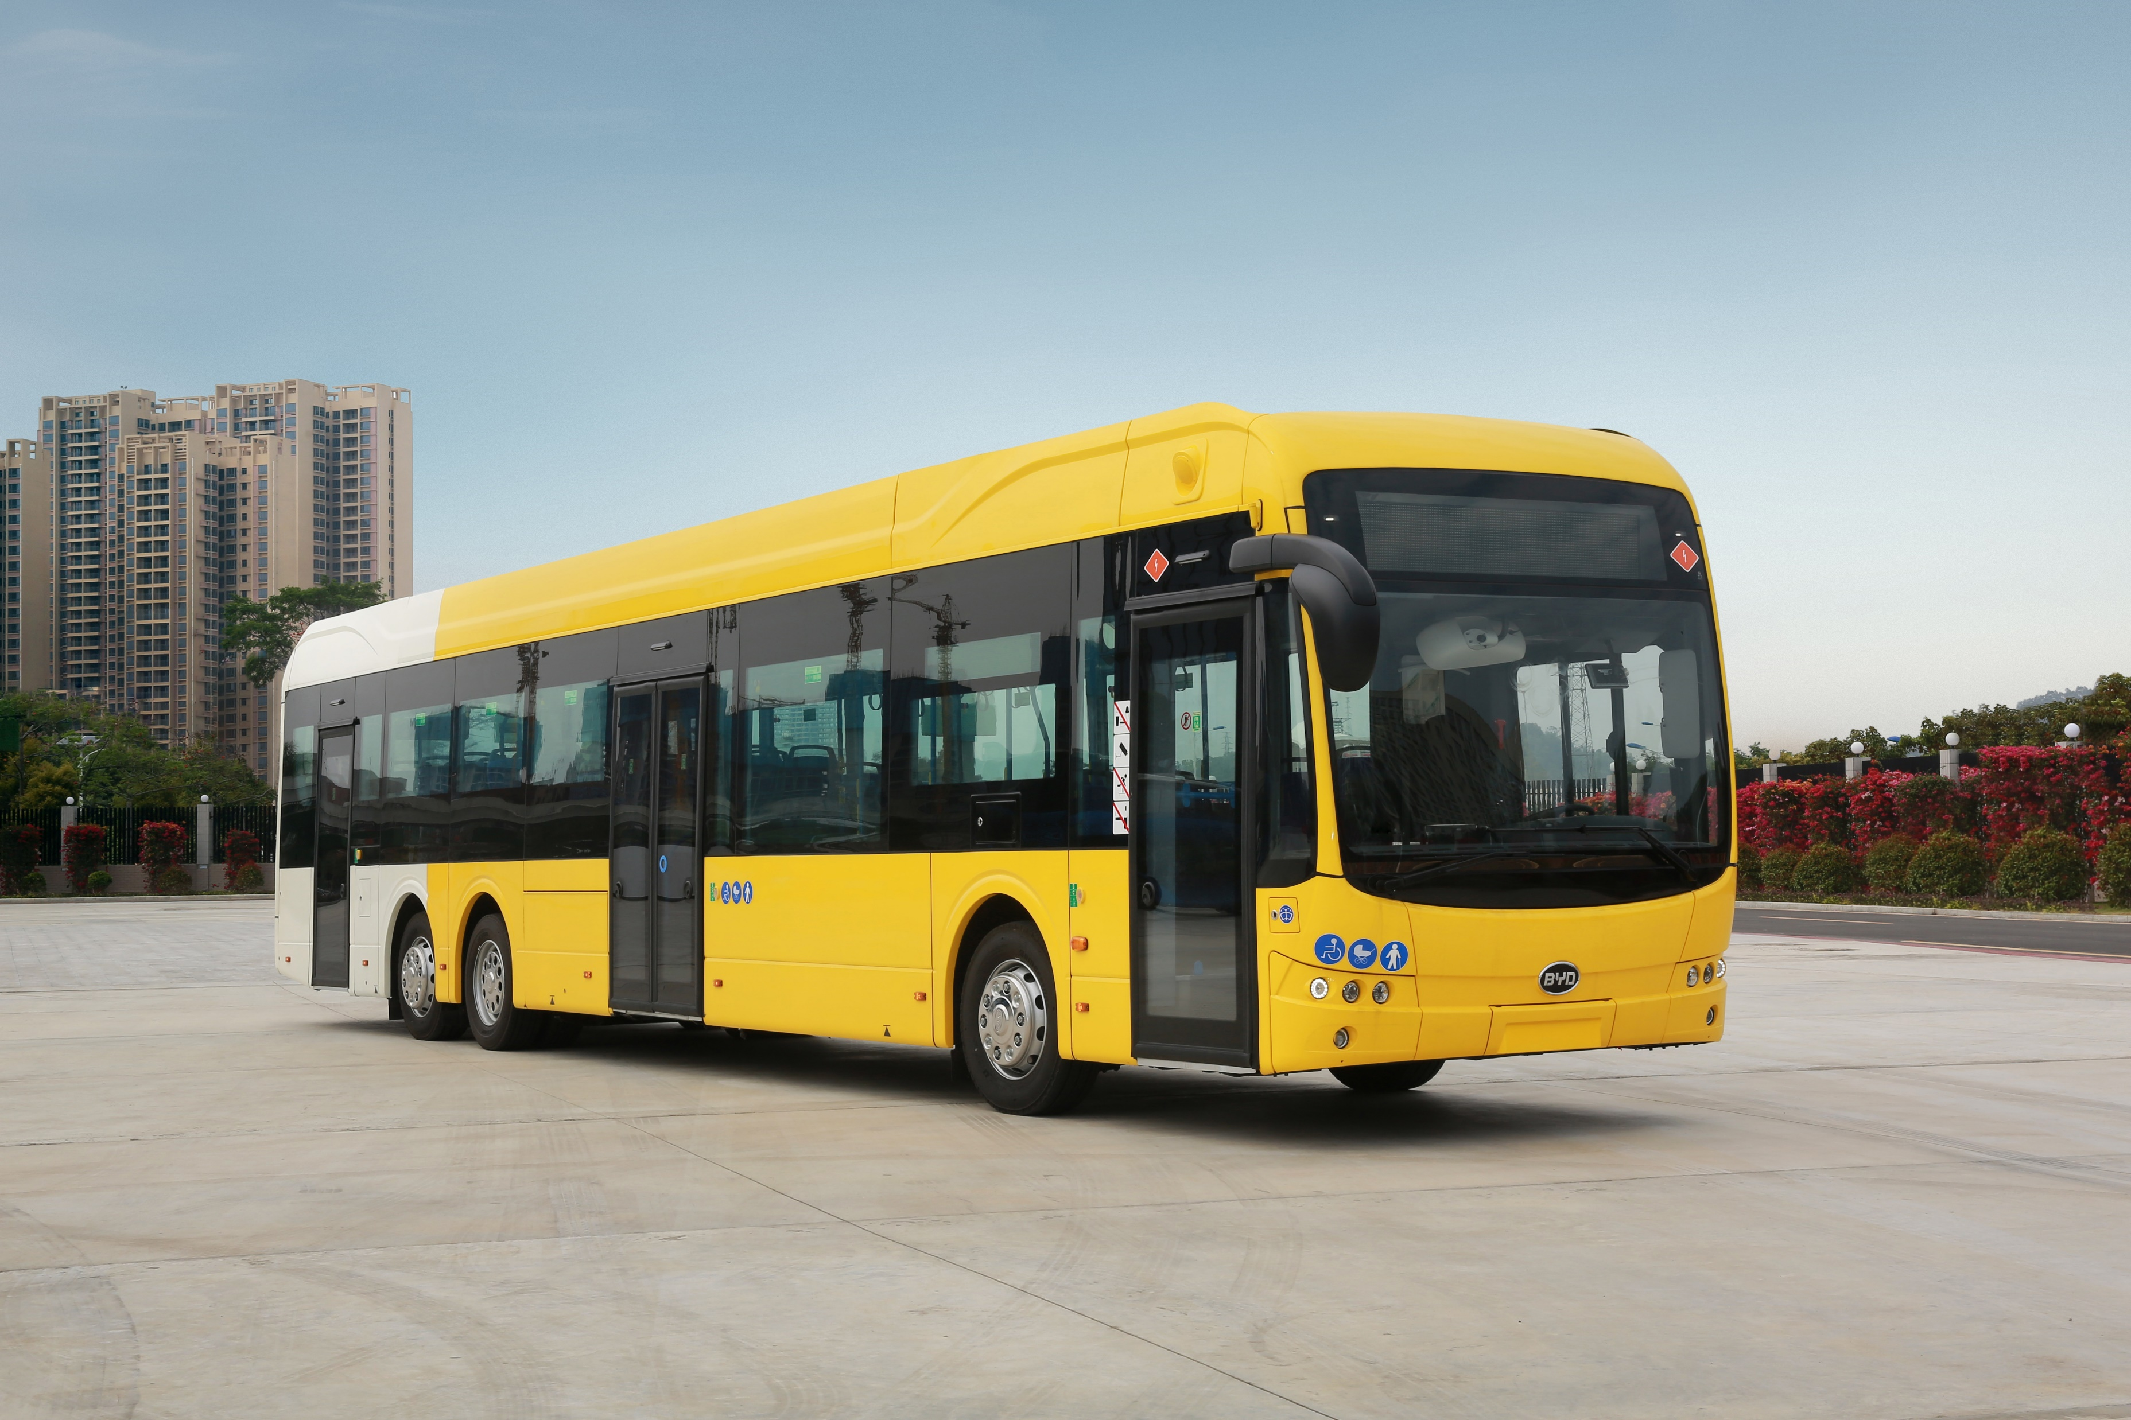
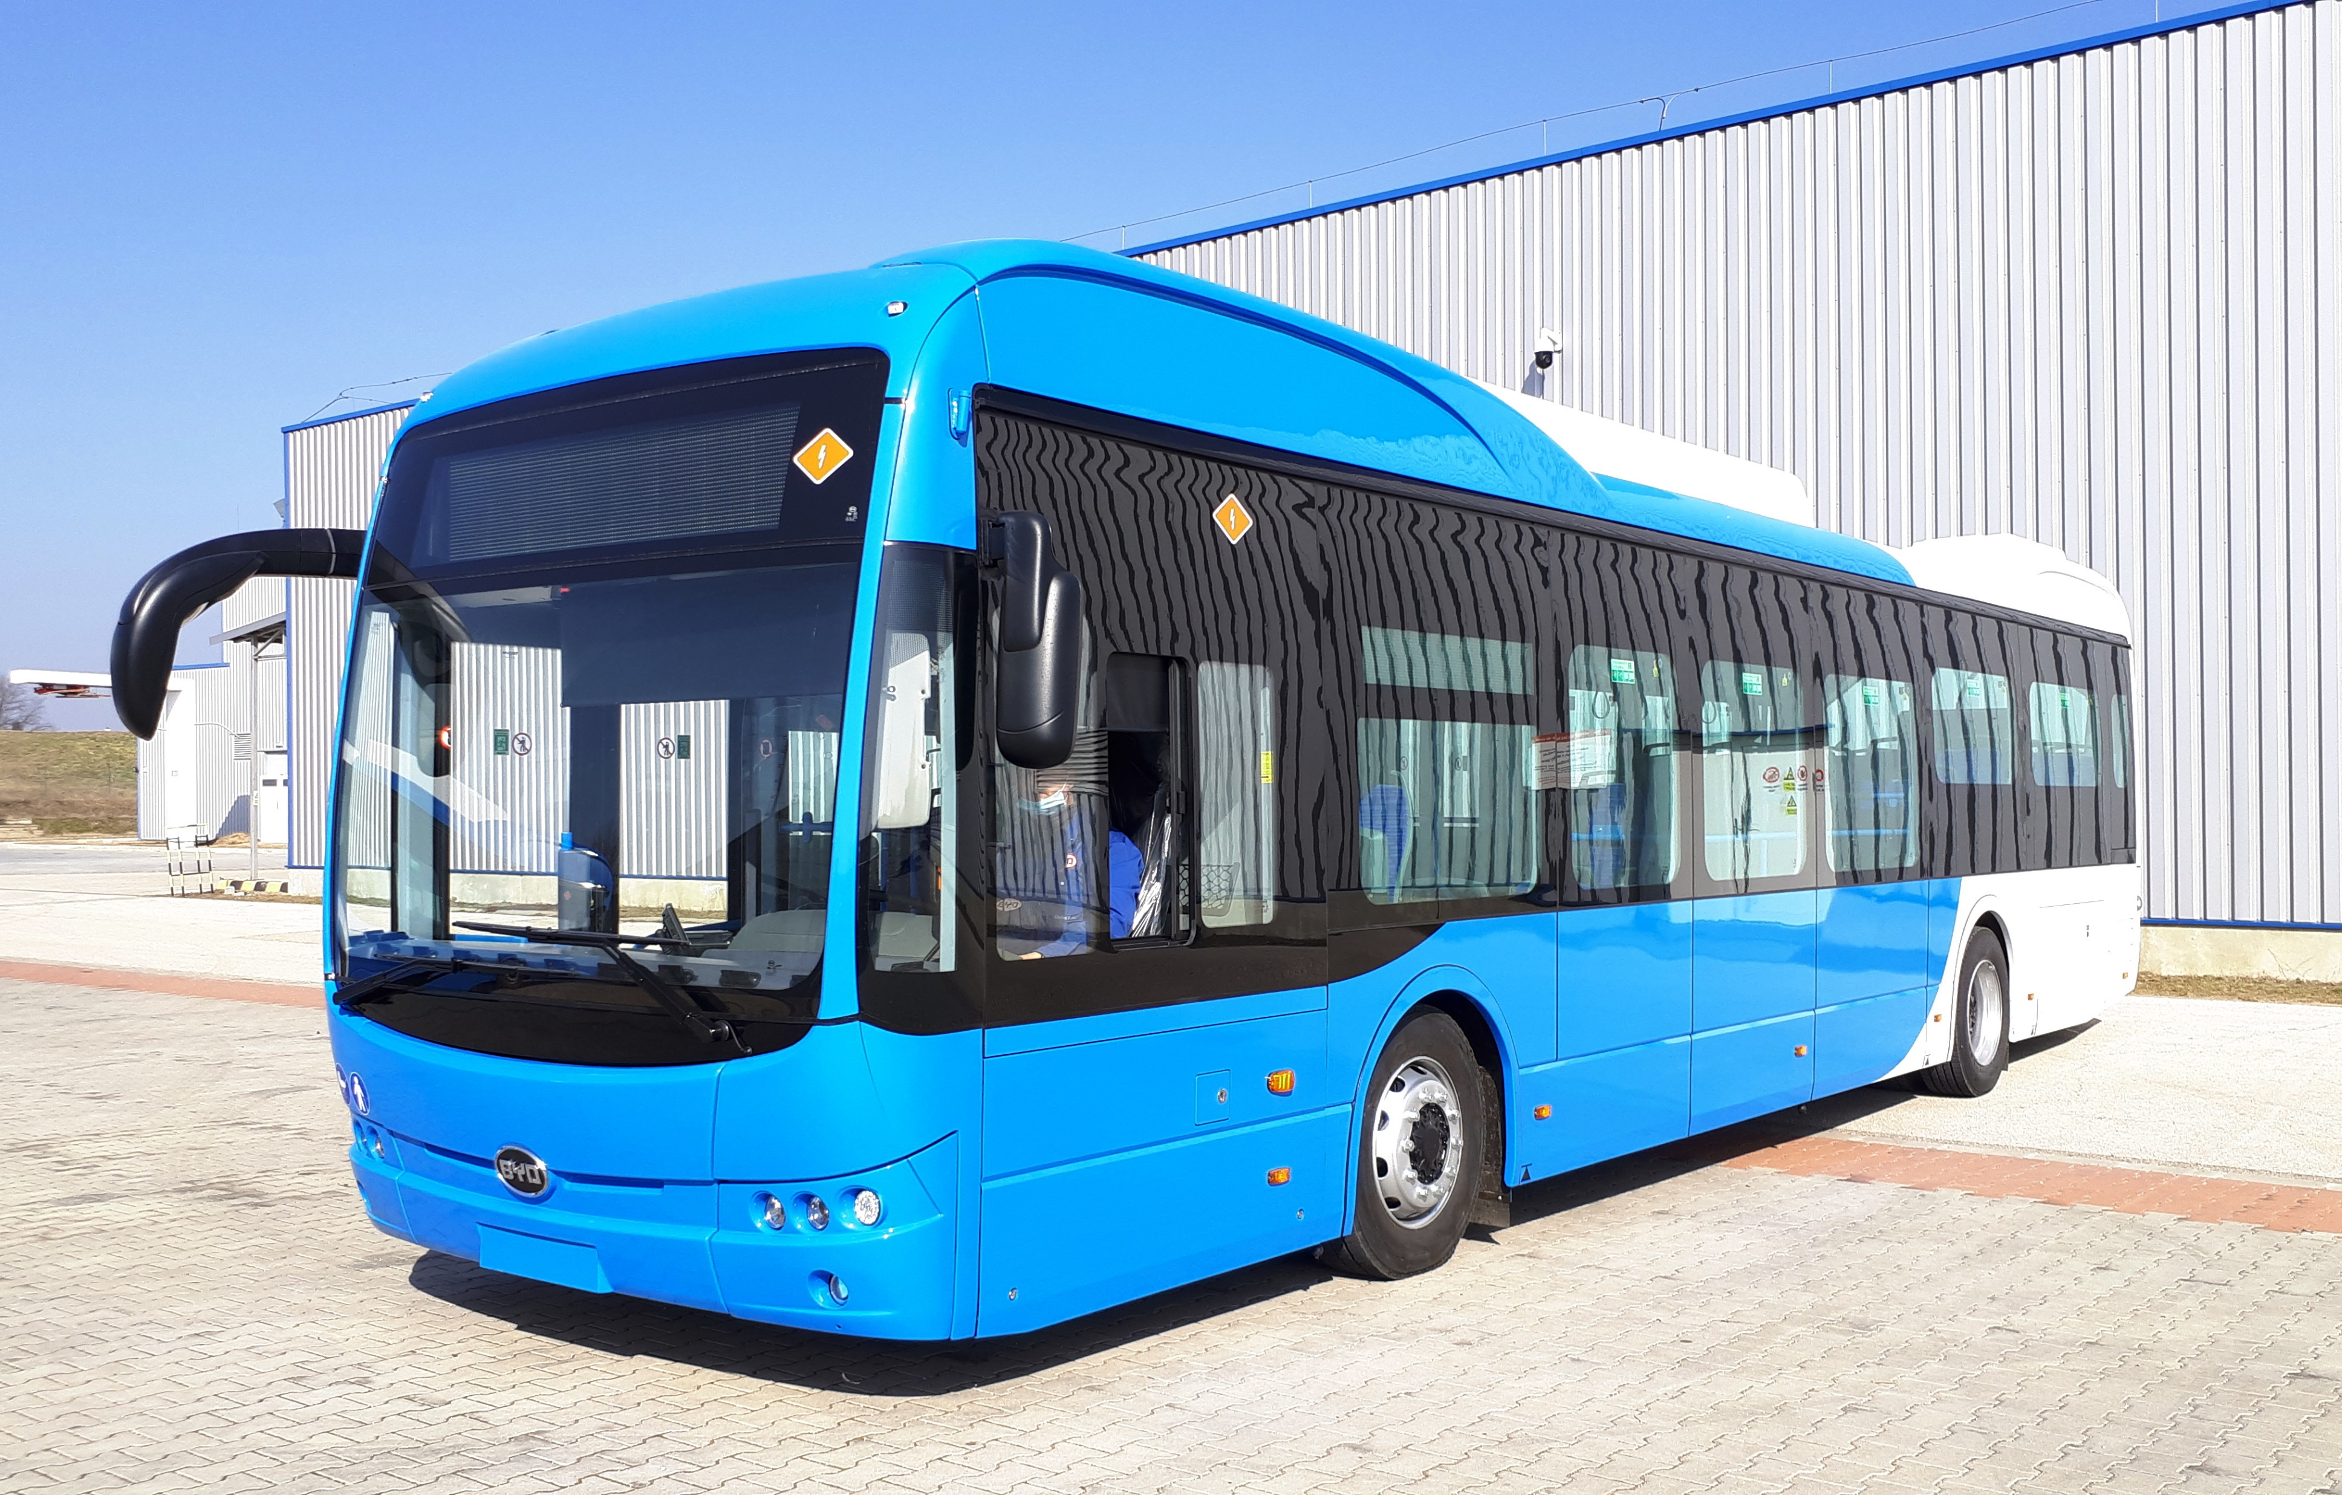
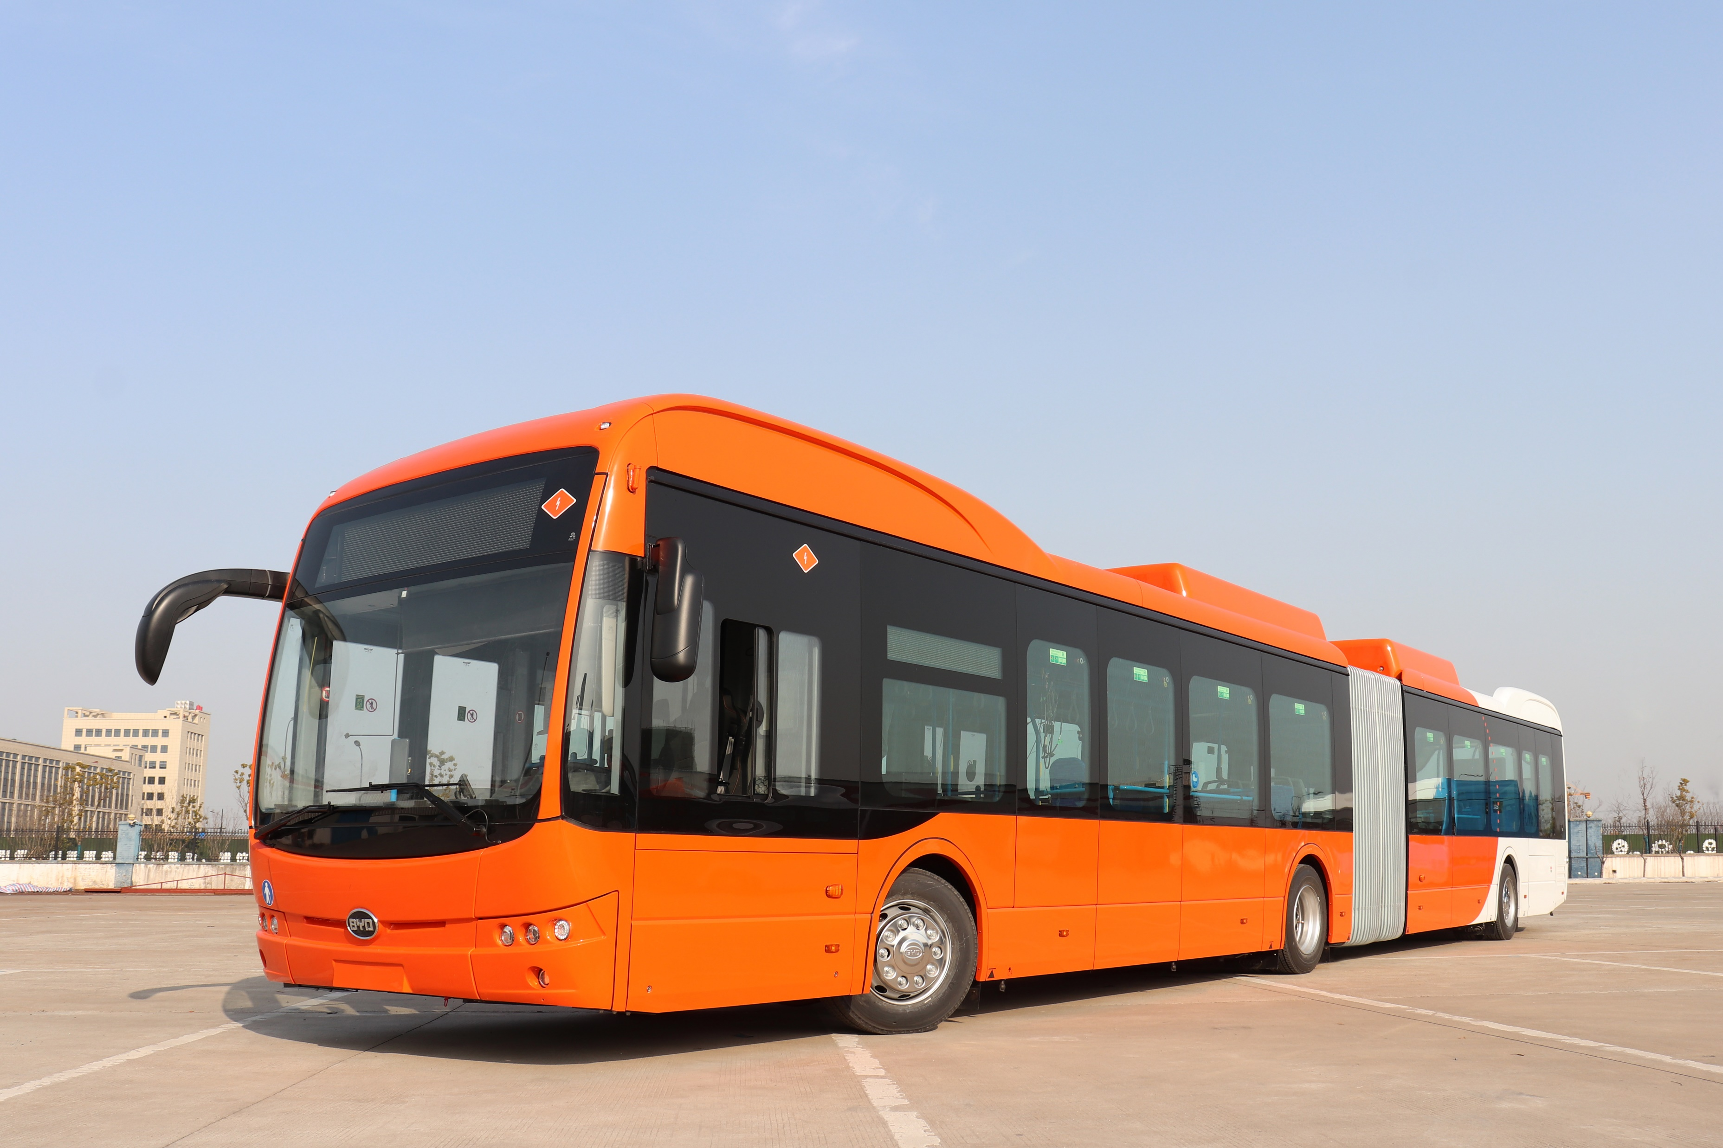
Suomen suurin sähköbussiliikennöitsijä
Meillä on Suomessa 500 linja-autoa, joista yli 220 on sähköbusseja.
Sähköbussit toimittaa kiinalainen BYD.
Diesel-busseja meillä on useammalta merkiltä (Mercedes-Benz, VDL, Scania, Volvo, Iveco)

Slide 8
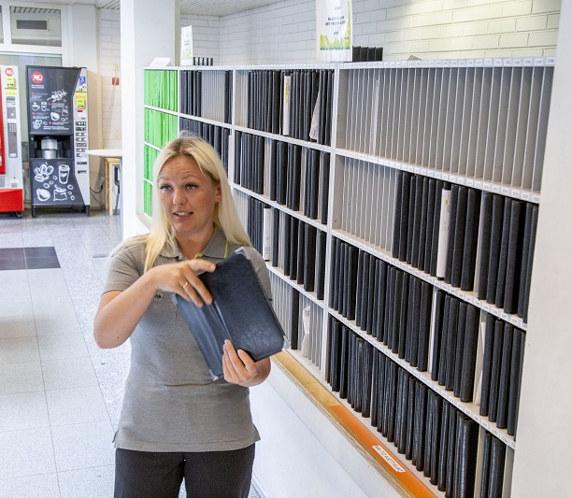
Työpäivänä tapahtuu:
Usein päivän aikana ajetaan eri linjoja
Auto voi myös vaihtua
Pysäkkivaihtoihin voidaan mennä myös henkilöautolla
Työpäivän sisältö voi muuttua

Slide 9
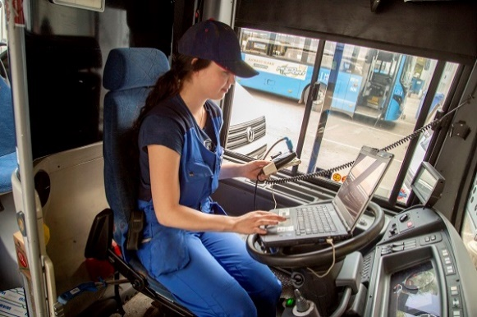
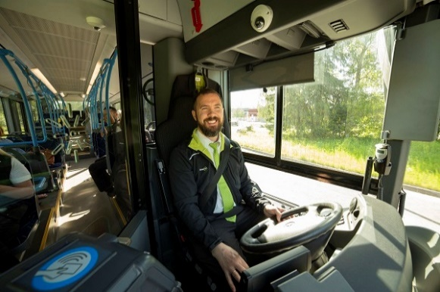
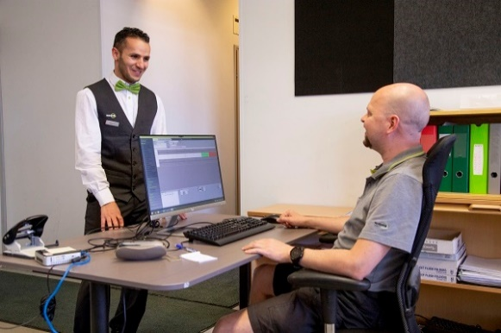
Nobinalaiset Suomessa
1200 kuljettajaa
  Keski-ikä 47 v.
  Naisia 6 %
44 asentajaa
75 toimihenkilöä
Nobina on monipuolinen työpaikka ja monikulttuurinen työyhteisö.
Notes:
Henkilöstön jakautuminen. Urapolku-esite kansiossa.
Työntekijöitä 50:stä eri maasta. Enemmistö syntyperältään muualta tulleita.
Tasa-arvoinen työpaikka, mm. palkkaus, työvuorot, jne. (Vrt. Nobinan Arvot)

Slide 10
Oulussa meitä Nobinalaisia aloitti 3.6.2024:
-kuljettajia 120, joista oppisopimuksella aloitti 28 kuljettajaa/2 eri ryhmästä
-mekaanikkoja 3
-toimihenkilöitä 5
Yhteistyö OSAO n kanssa sujunut hyvin heti alusta alkaen ja saimme rekrytoitua tarvittavan kuljettajamäärän hallitusti ja oikea aikaisesti. Oppisopimus oli yksi merkittävä osa rekrytointi kanavista. Näin pystyimme tarjoamaan alavaihtajille koulutuksen sekä vakituisen työpaikan.

Slide 11
?
Haasteet:
-valinnat koulutukseen (taustojen/motivaation selvittäminen)
Koulutus ja ajo-oikeuden saaminen
Ammattitaidon vahvistuminen työn suorittamisen ohella
Suuri opso ryhmä -> vaikeus saada kaikki samaan aikaan lähipäivälle
Koulutuksen jälkeen lähipäivien suorittaminen (varsinkin yleissivistävät aineet)
Valmistuminen

Slide 12
